Slide 2
Organismi
autoecologia
Popolazioni
fattori limitanti
Comunità
interazioni interspecifiche e diversità
Ecosistemi
Flussi di energia e cicli biogeochimici
Ecologia del paesaggio
interazioni fra diversi tipi di ecosistemi
Biosfera
effetti globali

Slide 3
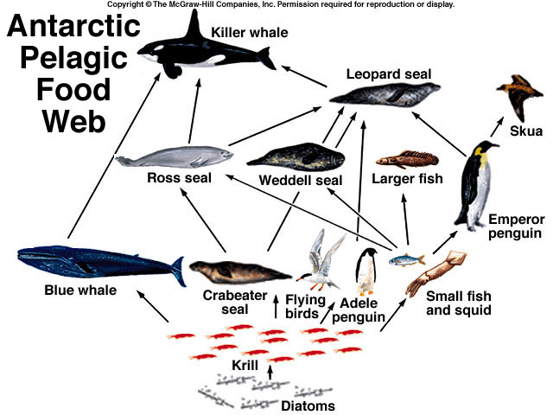

Slide 4
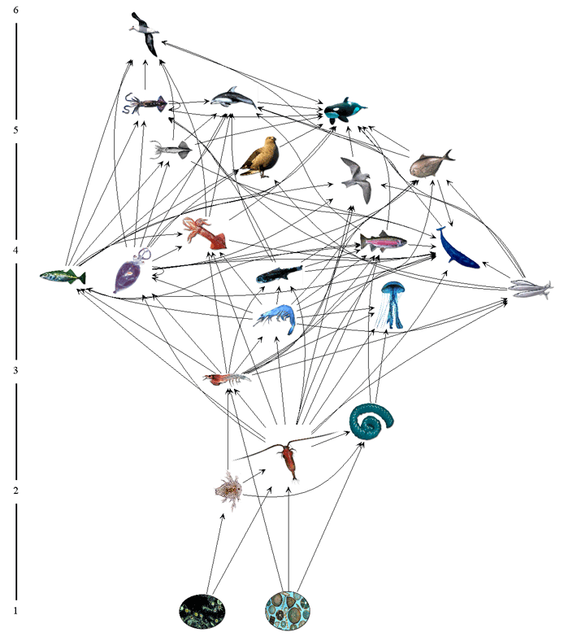
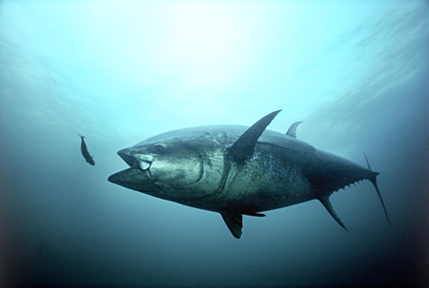
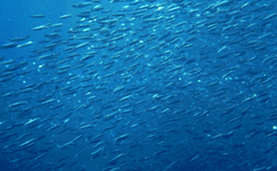
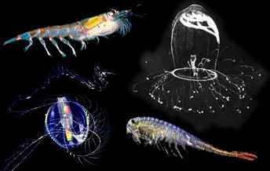
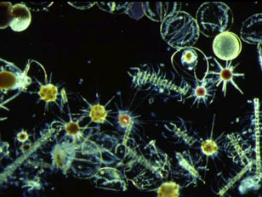
Variabilità
Livello trofico
Da http://www.gfdl.noaa.gov/

Slide 5
+ pescato
_
Controllo
bottom-up
+
+
+
_
+
+
+
Controllo
top-down
+ nutrienti

Slide 6
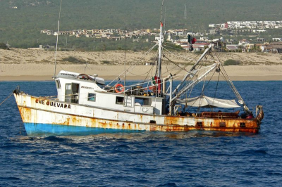
pescato
carburanti
\
\
radiazione
solare
nutrienti

Slide 7
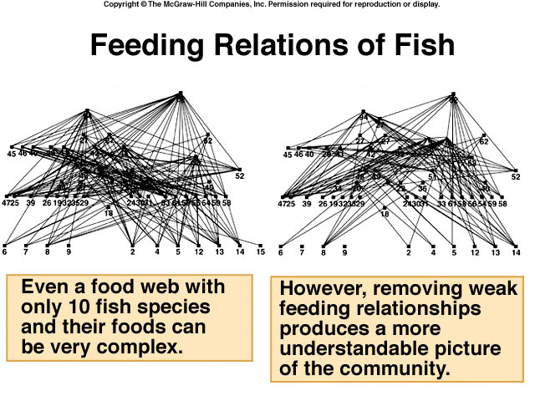

Slide 8
produttività
complessità, stabilità

Slide 9
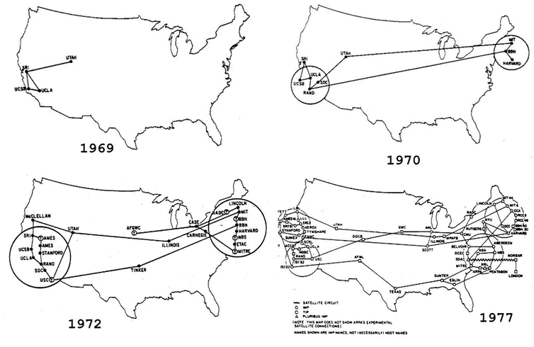
Advanced Research Projects Agency Network (ARPANET)

Slide 12
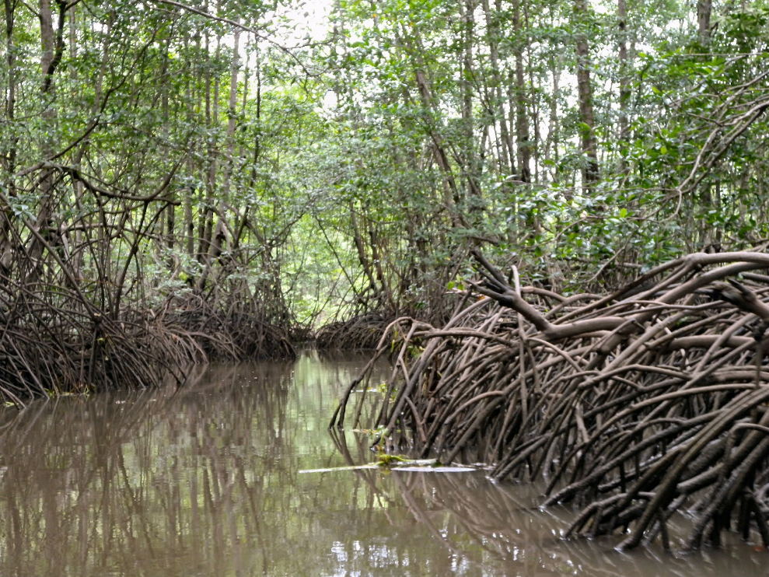
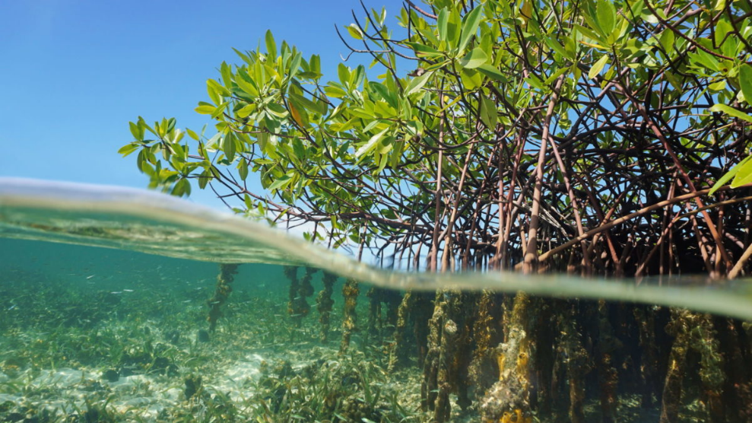

Slide 15
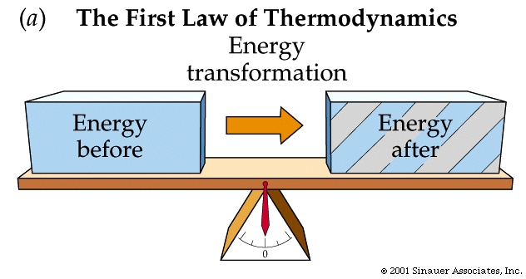
Prima legge della termodinamica
L’energia si conserva: non può essere nè creata nè distrutta, ma solo trasformata.
Seconda legge della termodinamica
Le trasformazioni dell’energia non sono mai completamente efficienti: esse comportano una parziale dissipazione sotto forma di calore (l’entropia dell’universo è costantemente in aumento).

Slide 16
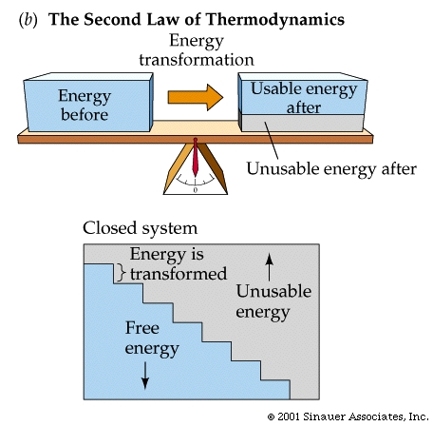
Seconda legge della termodinamica
Le trasformazioni dell’energia non sono mai completamente efficienti: esse comportano una parziale dissipazione sotto forma di calore (l’entropia dell’universo è costantemente in aumento).

Slide 17
materia
energia

Slide 18
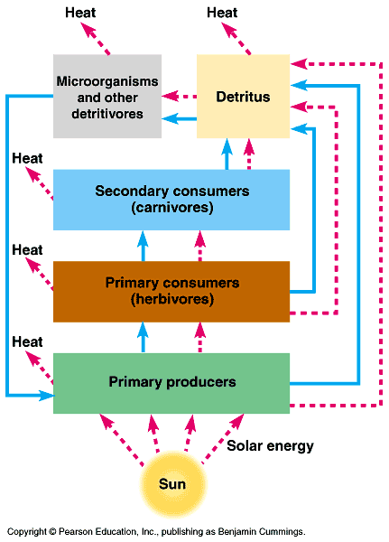
Dinamica degli ecosistemi:
1- Flussi di energia
2- Cicli biogeochimici
ENERGIA – Non puo’ essere riciclata, fluisce attraverso gli ecosistemi, proviene da una fonte esterna. Entra come luce ed esce come calore.
Eterotrofi
Autotrofi
MATERIA – Circola all’interno degli ecosistemi.

Slide 19
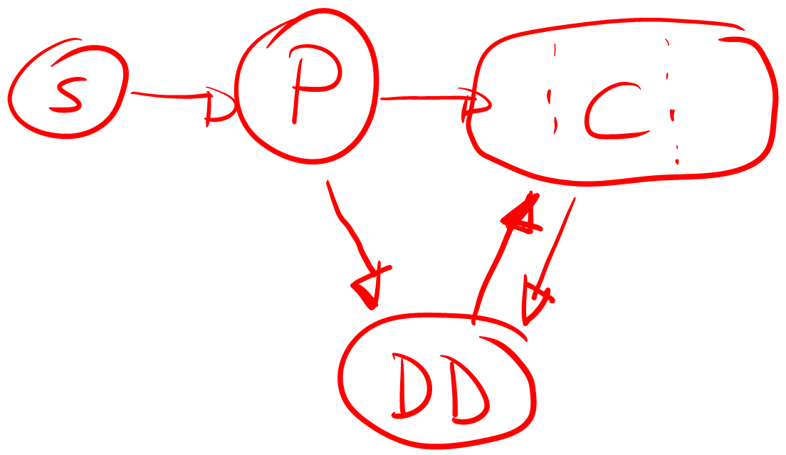

Slide 21
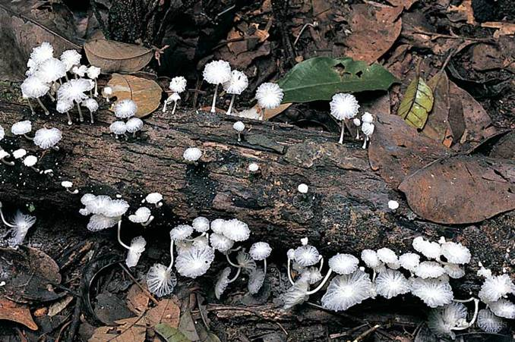
Interconnessioni fra livelli trofici:
- Tutti i livelli trofici sono connessi fra loro attreverso i decompositori.
- Batteri e funghi riciclano gli elementi che costituiscono la materia organica, decomponendola.
- Senza decomposizione non ci sarebbe vita.

Slide 22
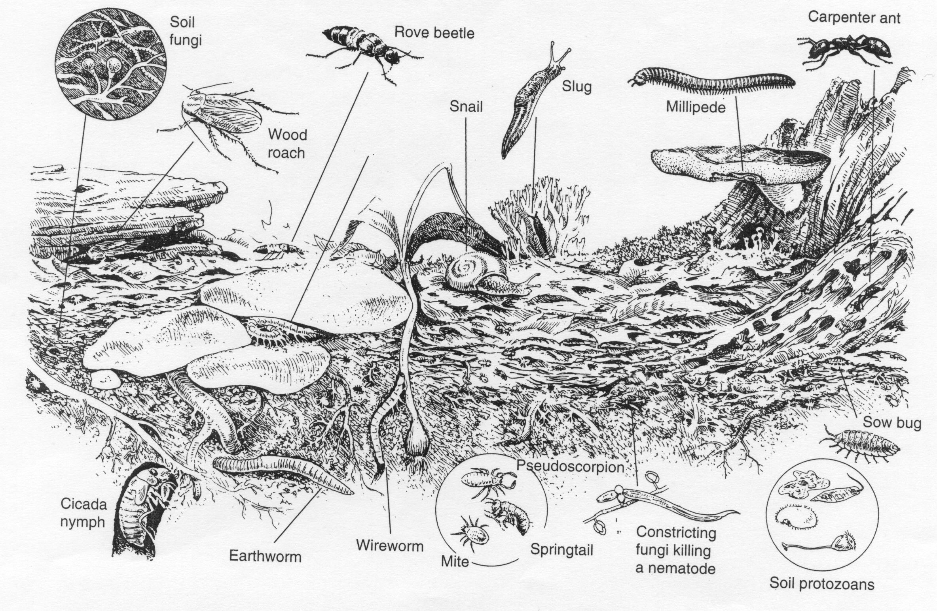

Slide 24
kcal m⁻² anno⁻¹
7400/730000≈0.01
1900/7400≈0.25
250/900≈0.28
300/1000=0.3
54/356 ≈ 0.15
4/30 ≈ 0.13

Slide 25
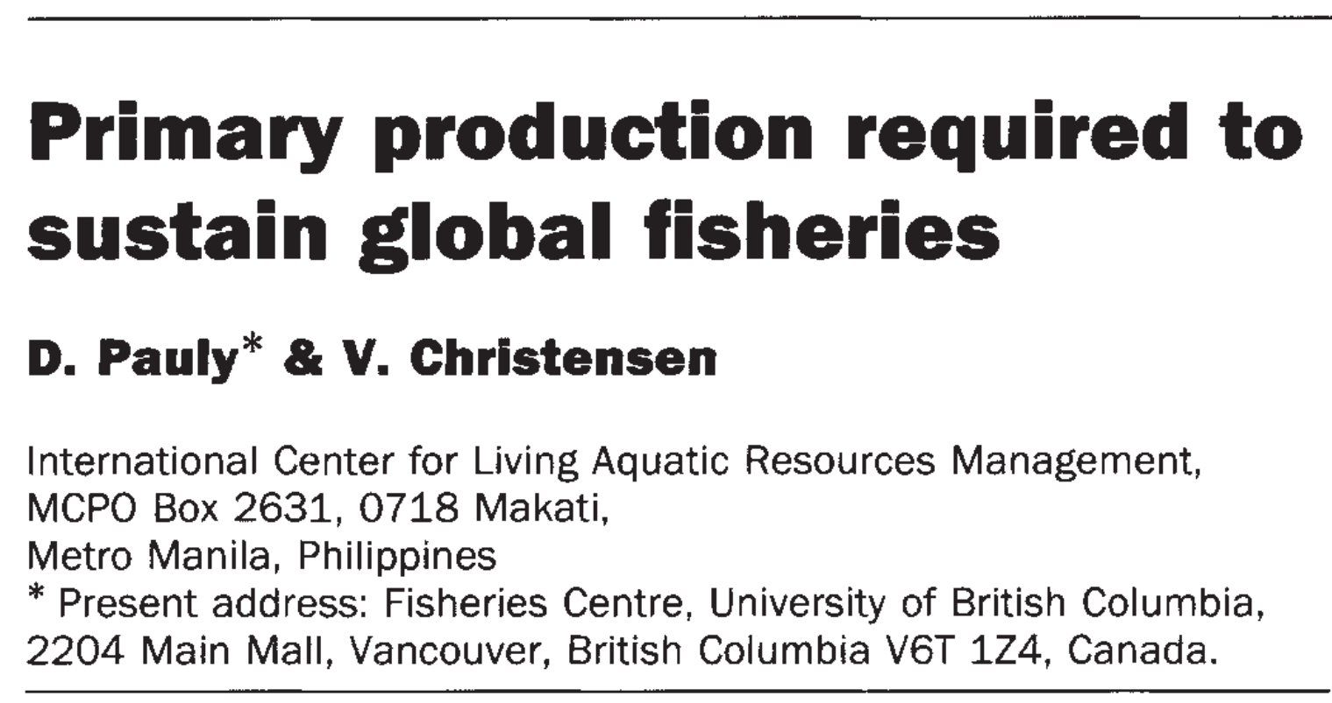


Slide 26
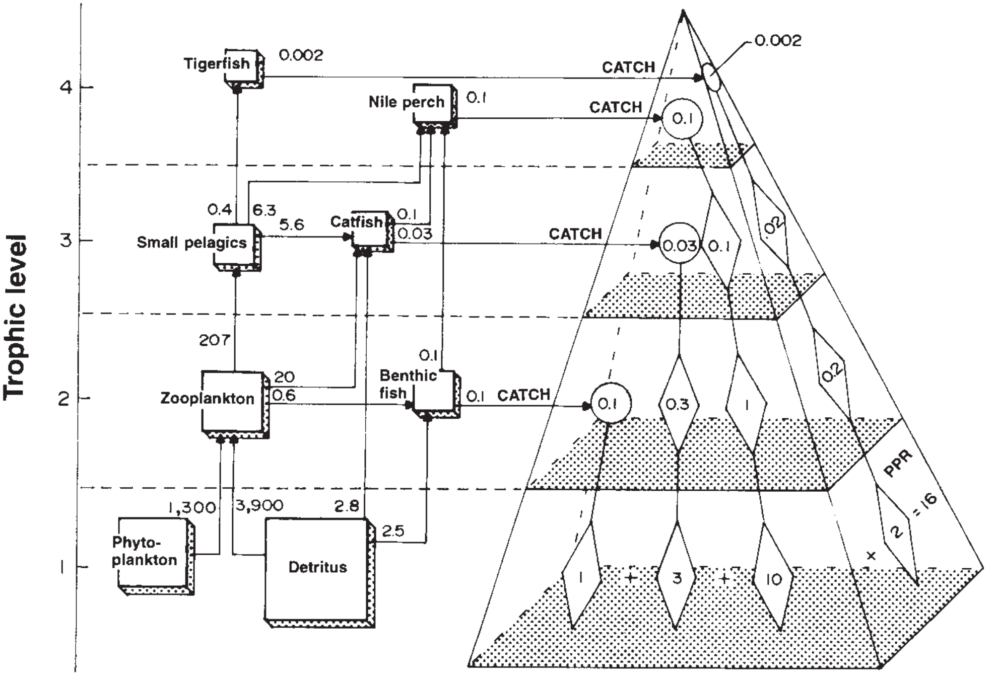
x10
x10
x10
t (peso fresco) km⁻² anno⁻¹
Il più semplice fra 48 modelli ipotizzati per il Lago Turkana (Kenia)

Slide 27
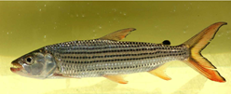
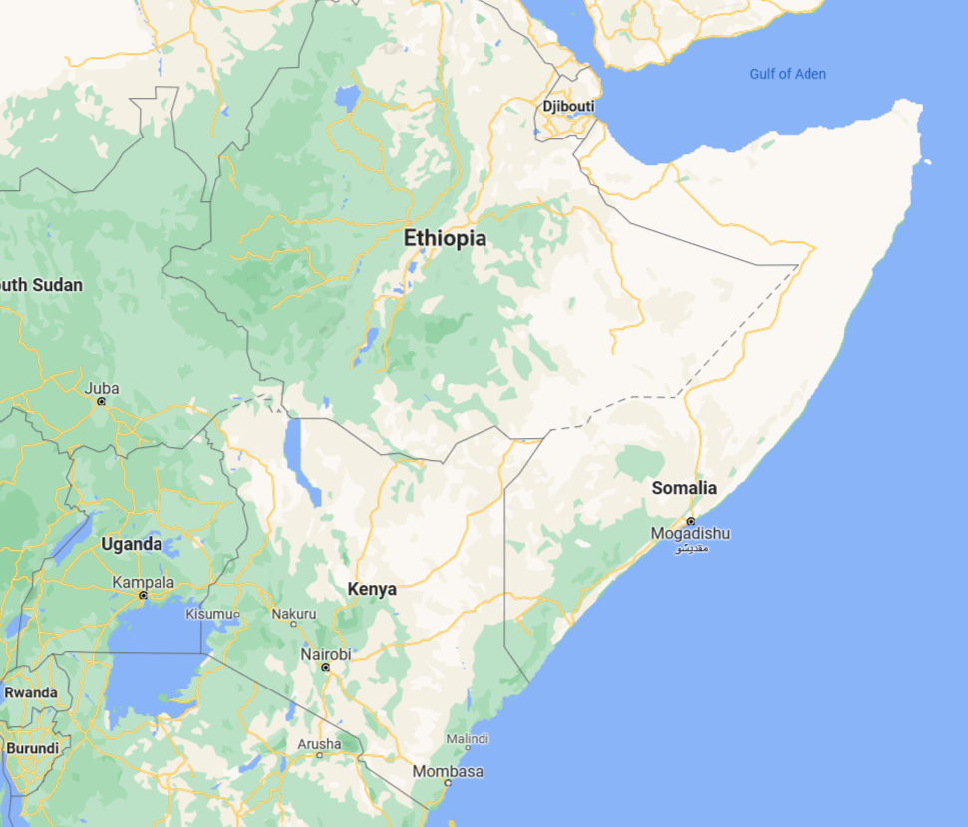
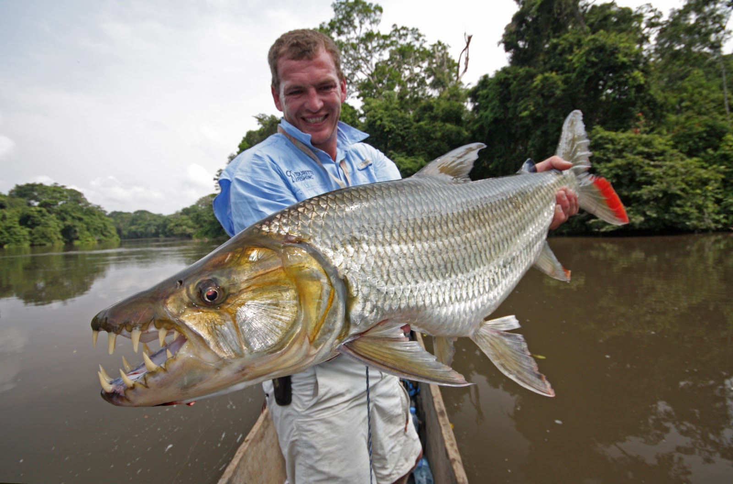
Pesce tigre
Hydrocynus vittatus
max 1.1 m, 30 kg
Lago Turkana
Pesce tigre Golia
Hydrocynus goliath
in media 1.5 m, 50 kg

Slide 31
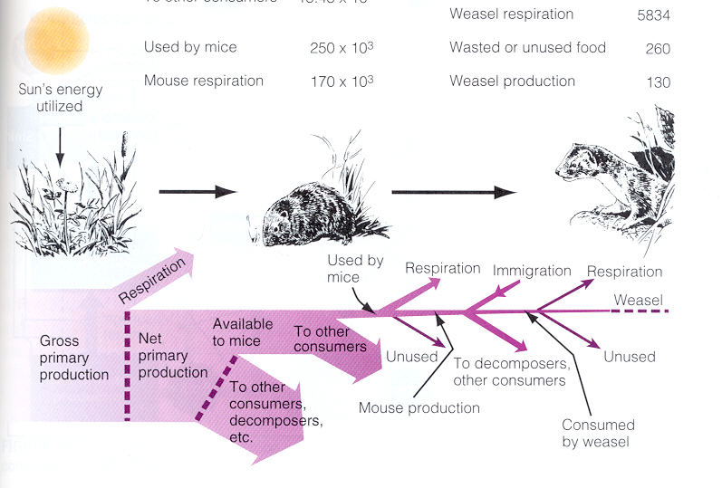

Slide 32
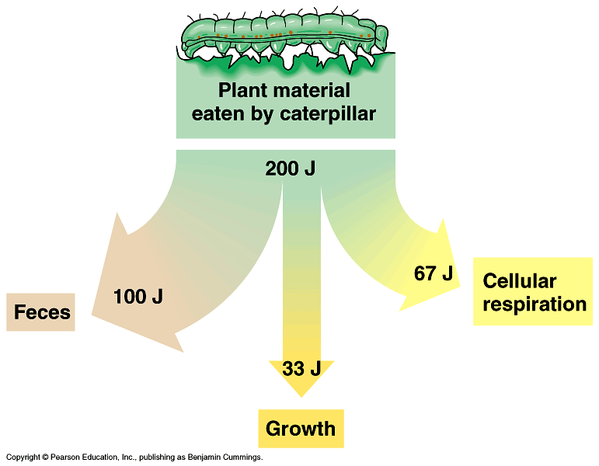
Produzione secondaria
Calore
Detritivori

Slide 33

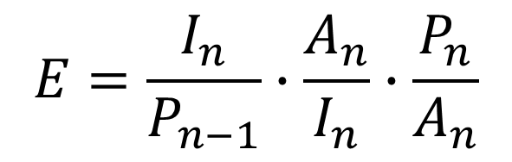
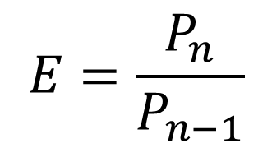
I
P+R=A
F
R
P
Rendimento di consumo: RC=I_{n}/P_{n-1}
Rendimento di assimilazione: RA=A_{n}/I_{n}
Rendimento di produzione: RP=P_{n}/A_{n}

Slide 34
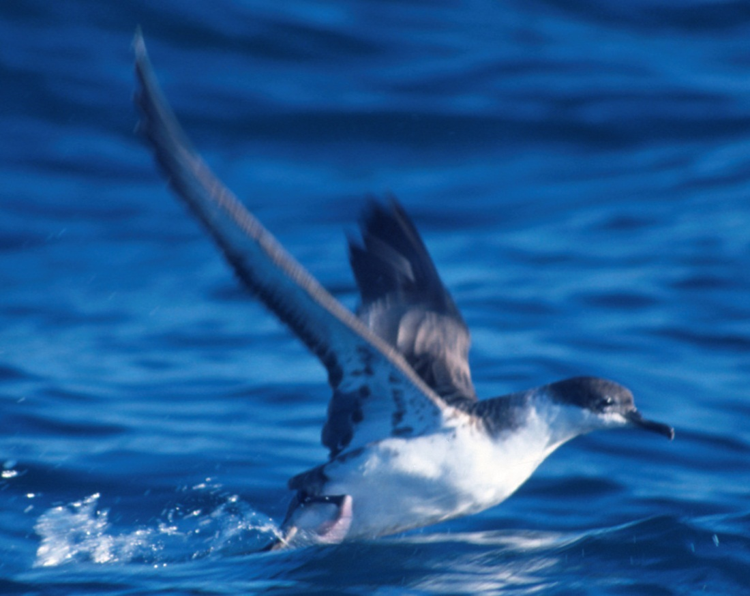
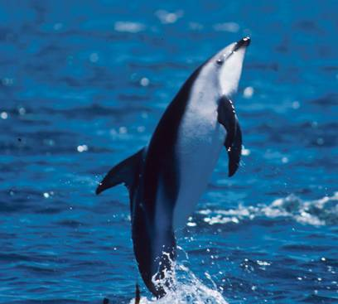
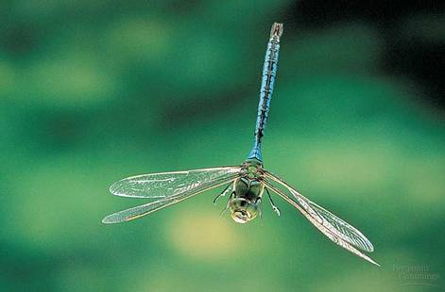
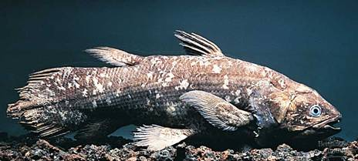
Efficienza ecologica: NP_{n}/NP_{n-1}
1-3%
1-3%
40%
10%

Slide 37
P=R → RP=P/(P+R)=1/2=50%

Slide 40
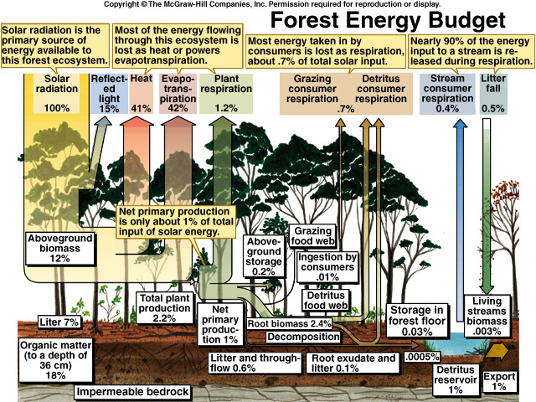

Slide 41
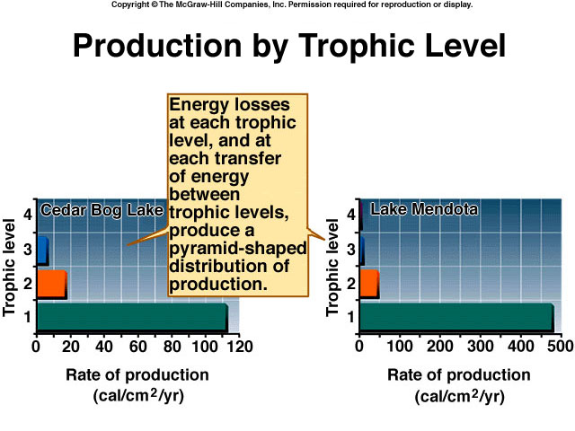

Slide 42
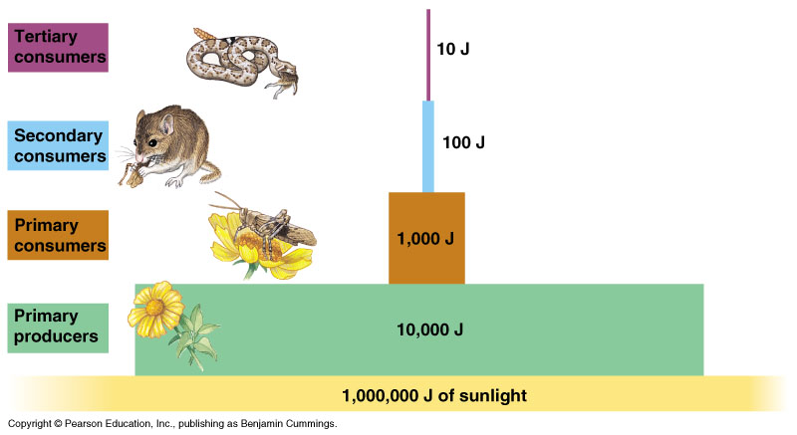

Slide 43
C3
C2
C1
P

Slide 44
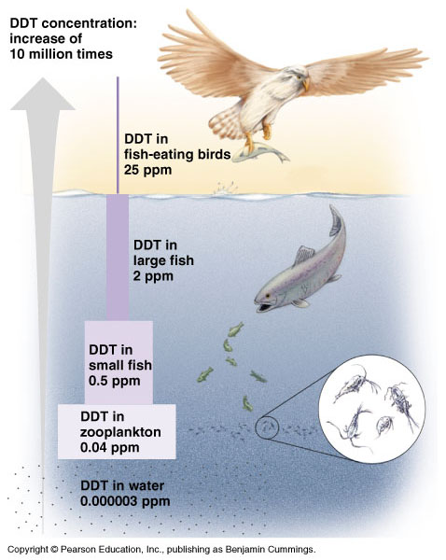
Magnificazione biologica

Slide 45
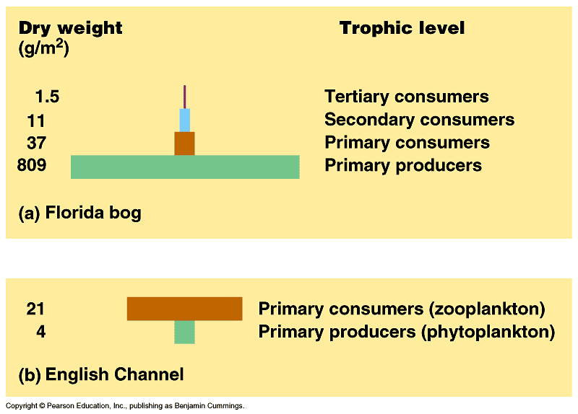

Slide 46
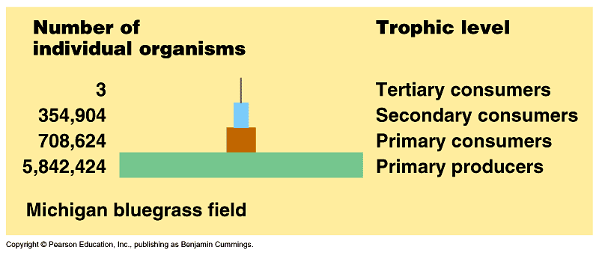

Slide 47
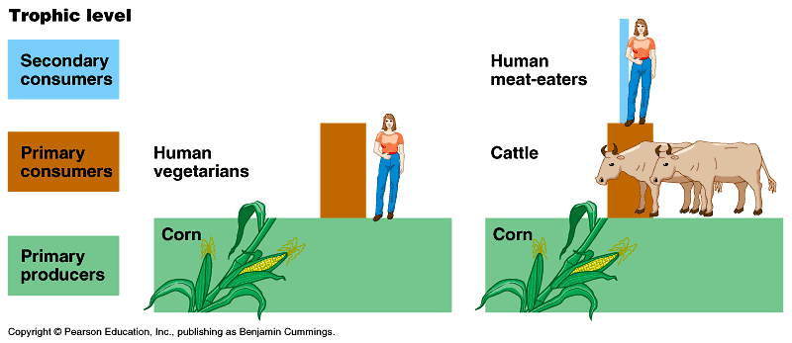

Slide 49
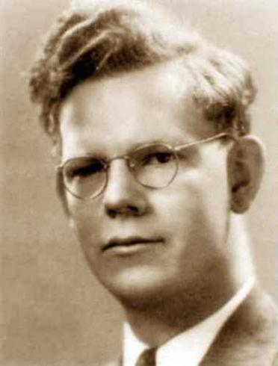
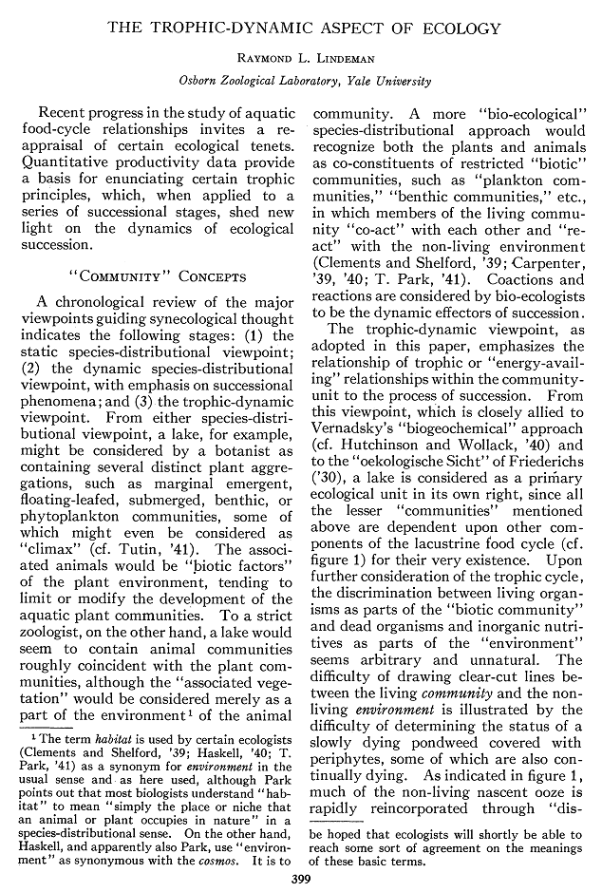
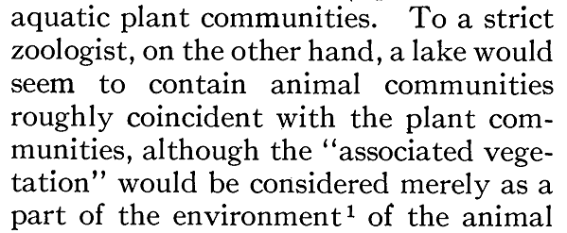
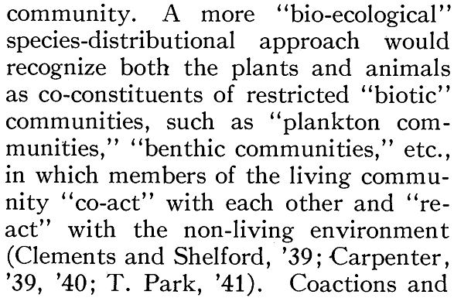

Slide 50
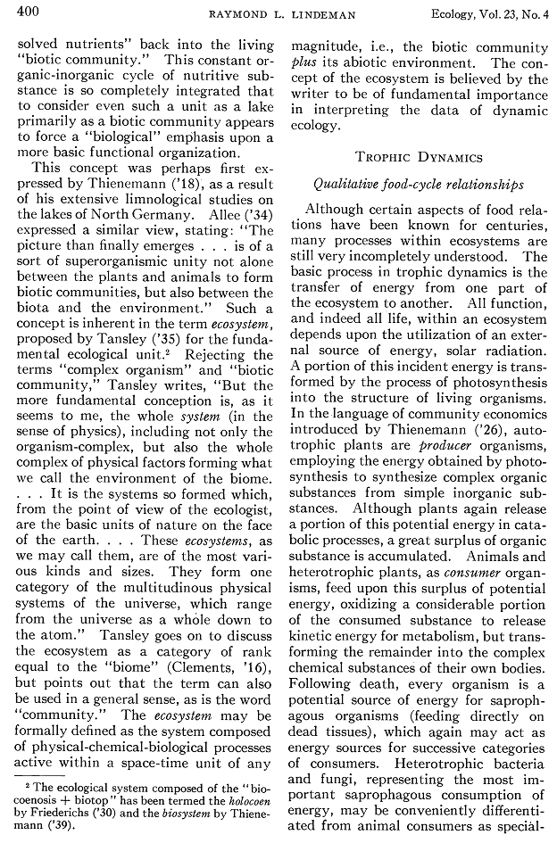
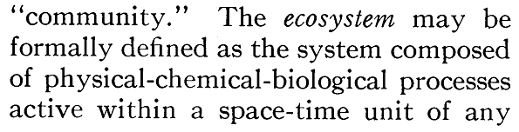
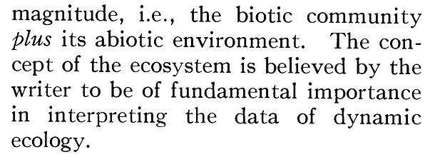

Slide 51
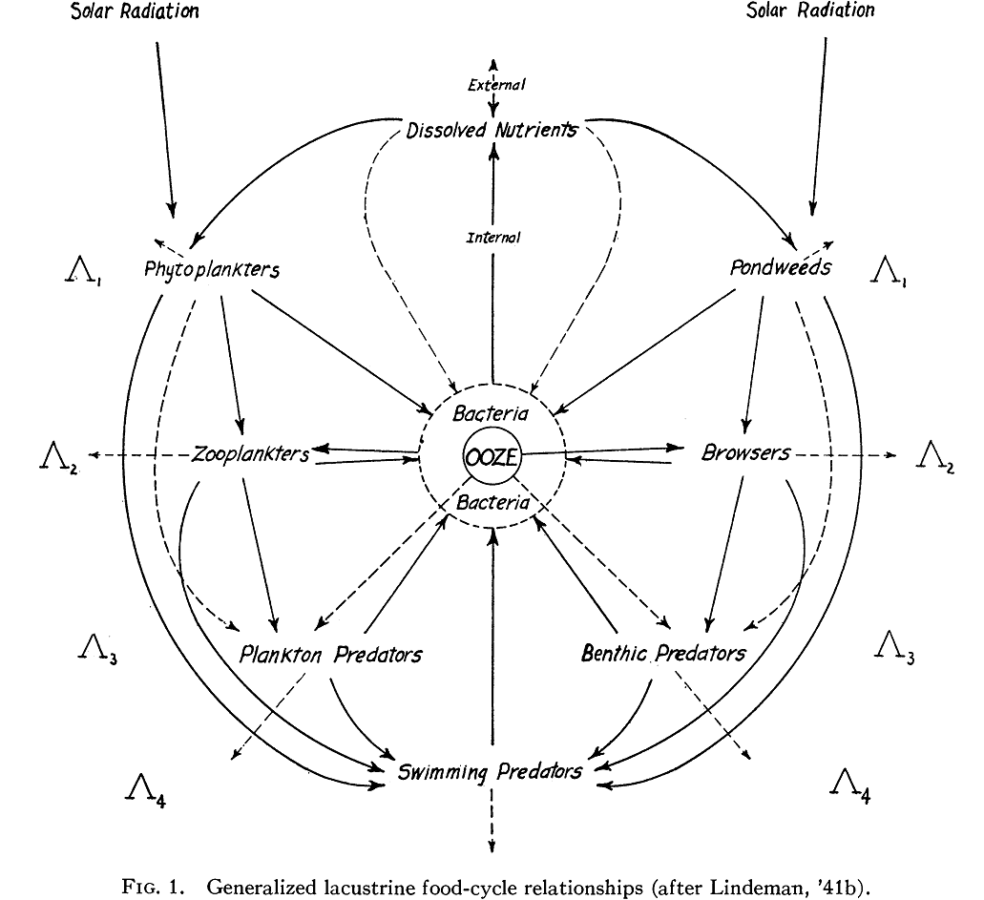
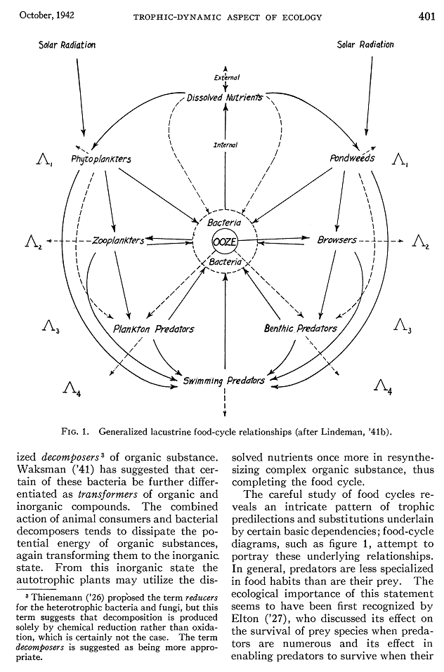

Slide 52
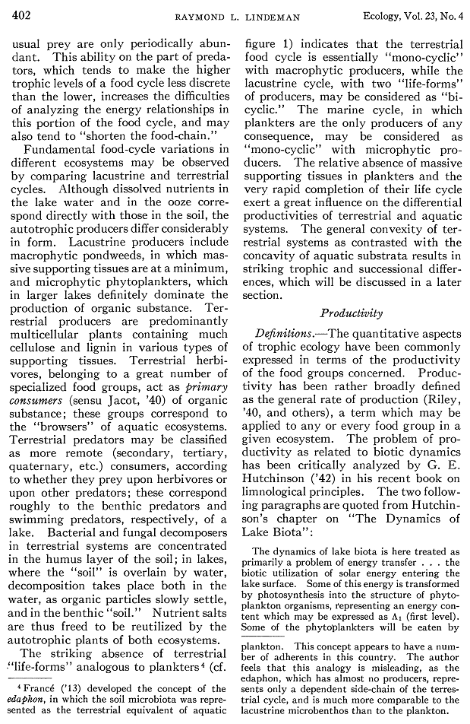
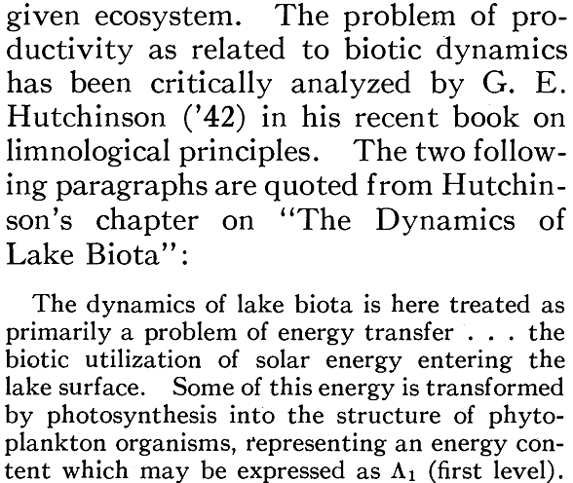

Slide 53
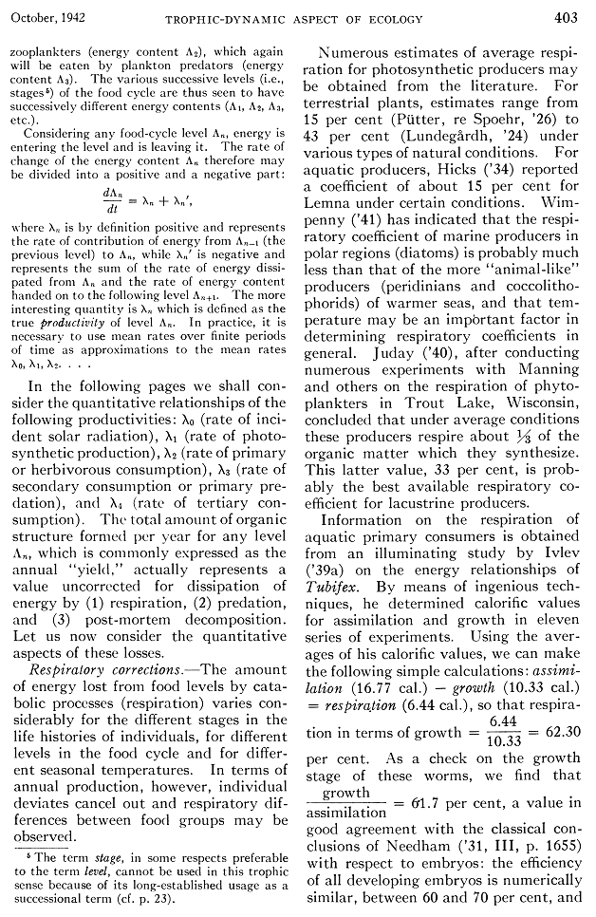
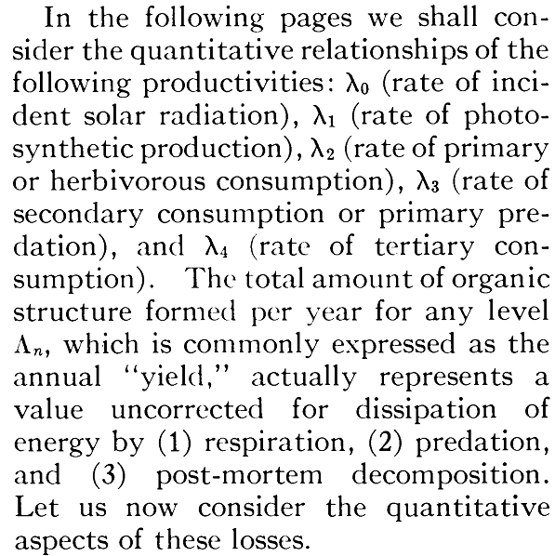


Slide 54




Slide 55



Ogni sistema tende a reagire ad una modifica impostagli dall'esterno minimizzandone gli effetti.

Slide 56




Slide 57




Slide 58



Slide 59



Slide 60



Slide 61



Slide 62




Slide 63


Slide 64



Slide 65


Slide 66


Slide 67


Slide 68


Slide 69


Slide 70


Slide 71




Slide 72


Slide 76
stabile
= 0
= 0
instabile
= +
= -

